Slide 1
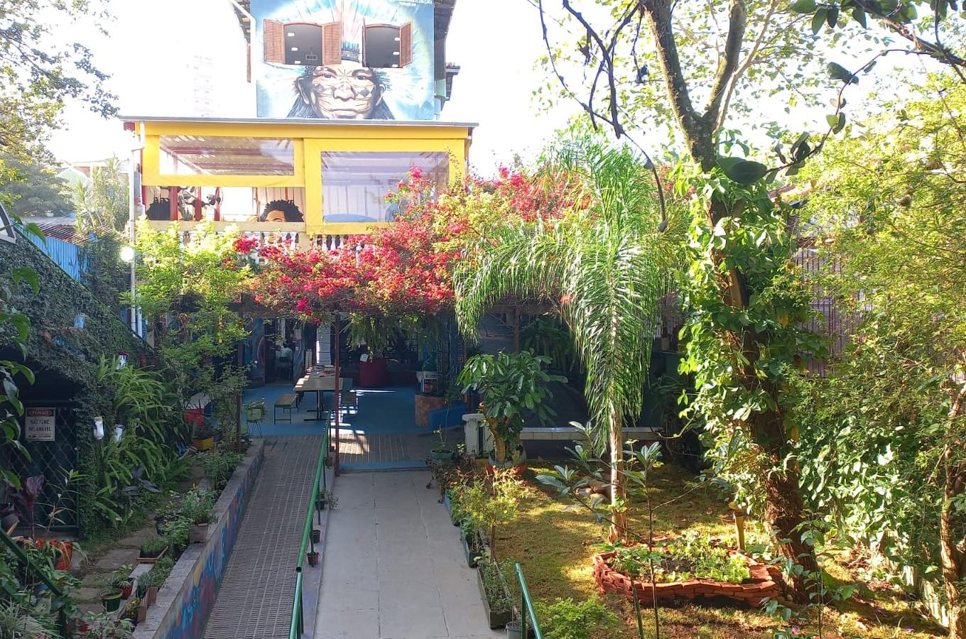

CIEJA
CAMPO LIMPO
Diego Elias
A changemaker school

Slide 2
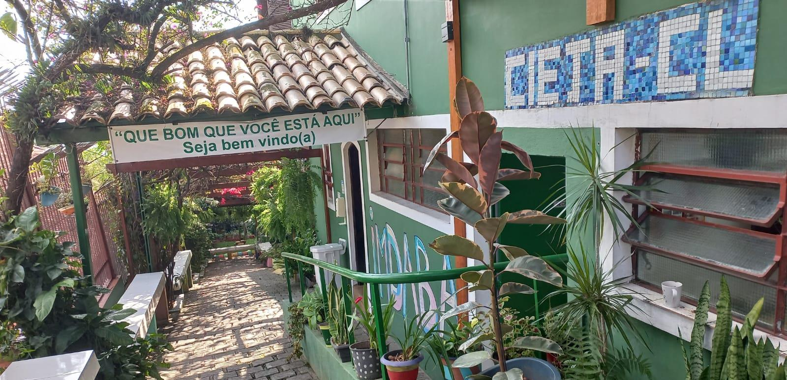
"It is so good that you are here - be welcome!"
Notes:
Sources

Slide 3
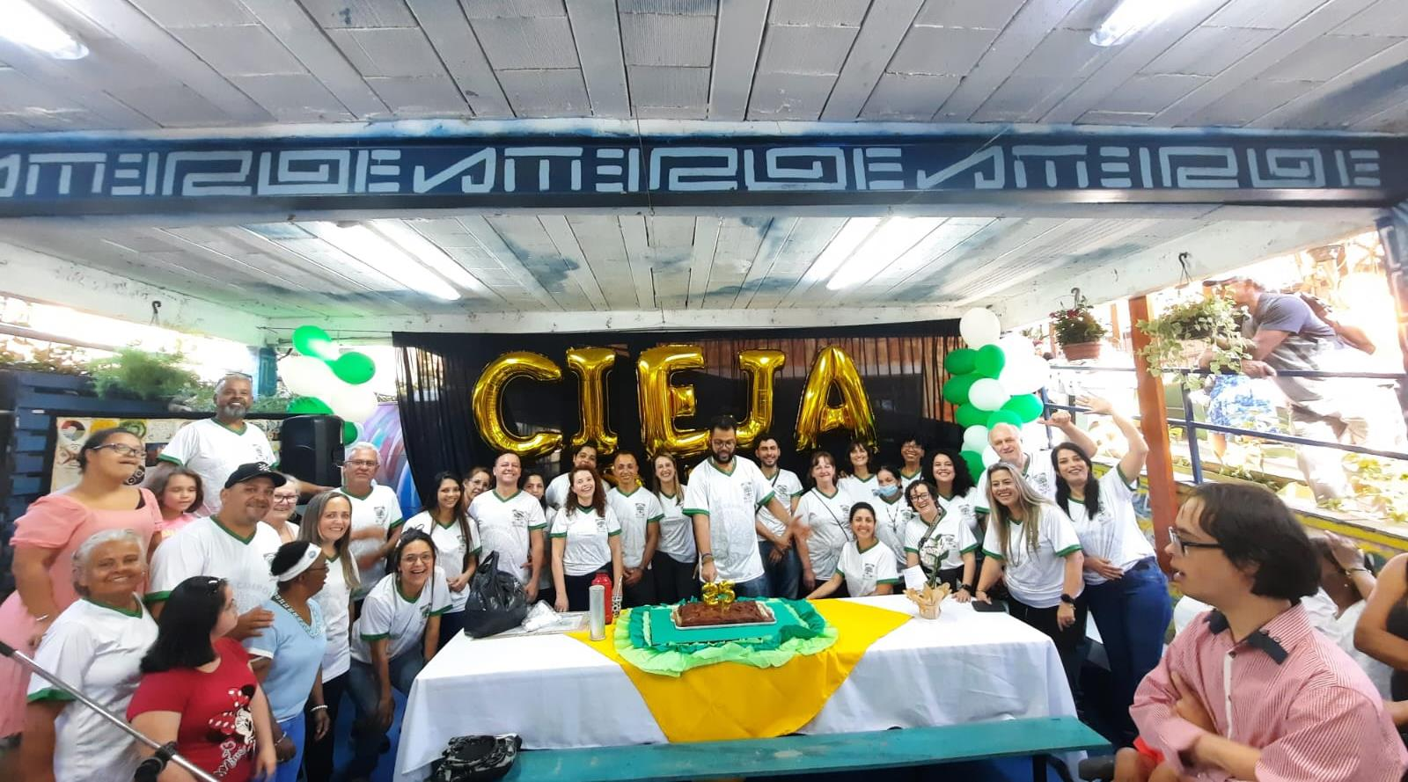
Diego Elias (CIEJA Campo Limpo, Brazil)
Notes:
Cieja Campo Limpo: o que é?

Slide 4
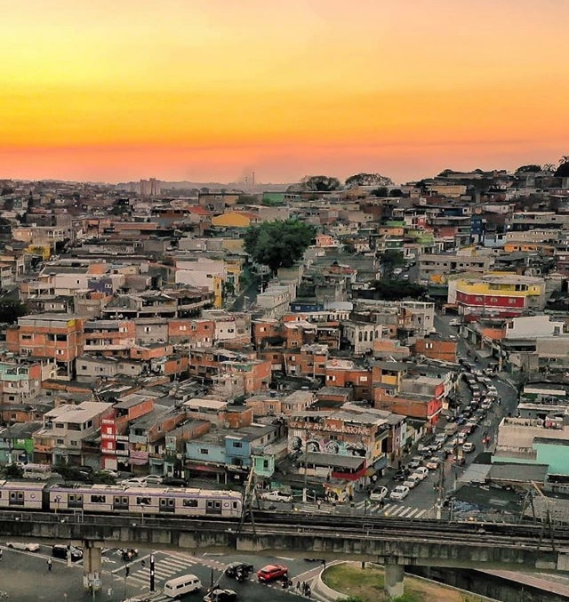
Challenges
Notes:
Desafios

Slide 5
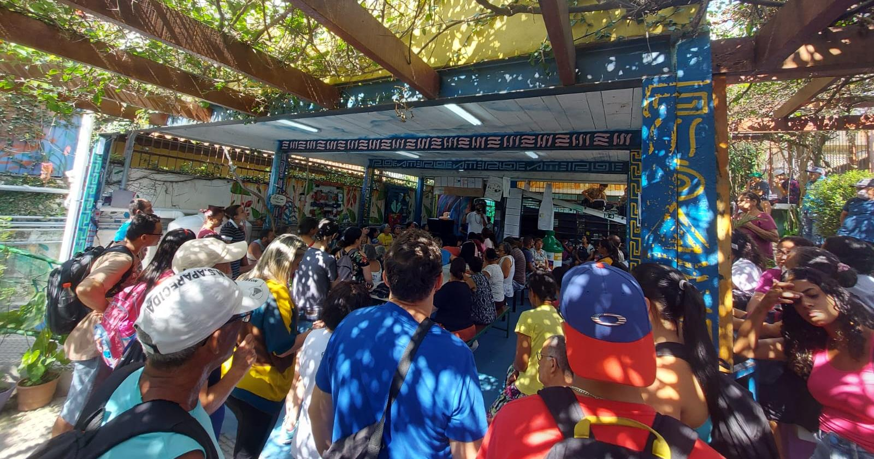
QUESTION: How to engage youth and adults in a meaningful and transformative education process?
Notes:
Questão: como envolver jovens e adultos em um processo de educação significativo e transformador

Slide 6
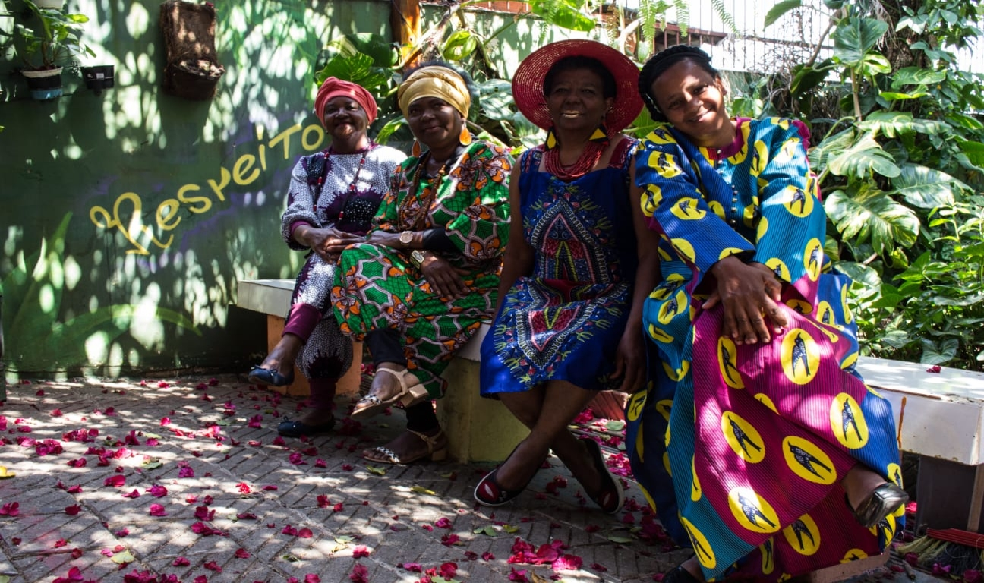
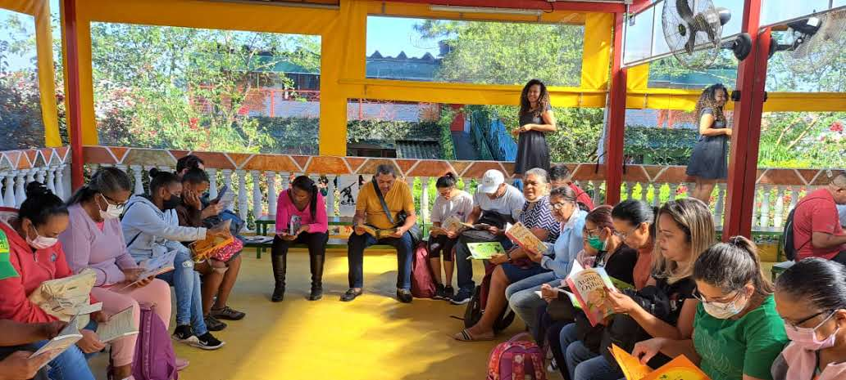
Engagement strategies:
welcome
and
collectivity
Notes:
Estratégias de envolvimento: acolhimento e coletividade

Slide 7
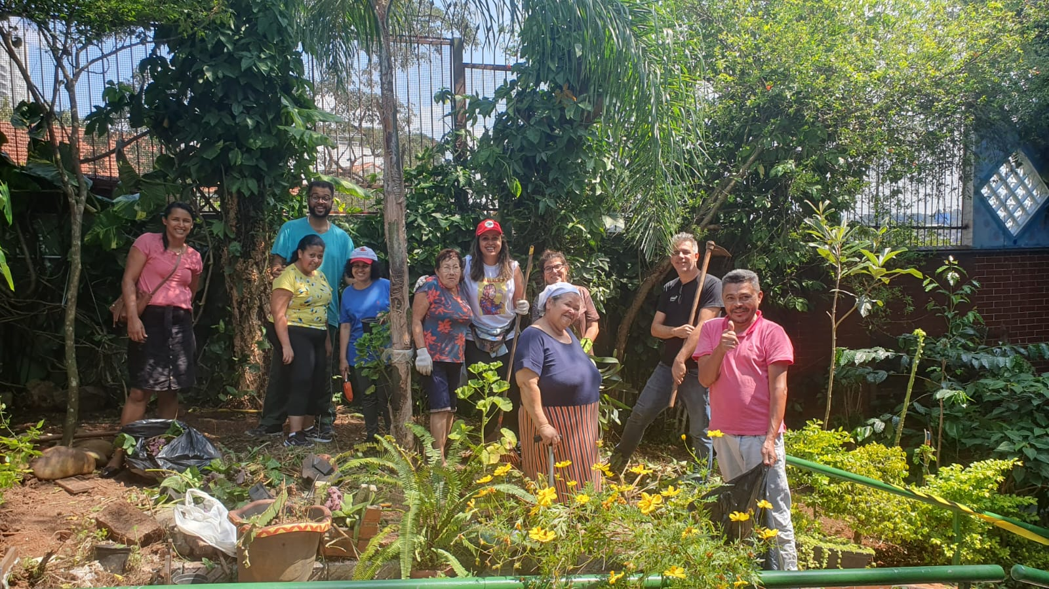
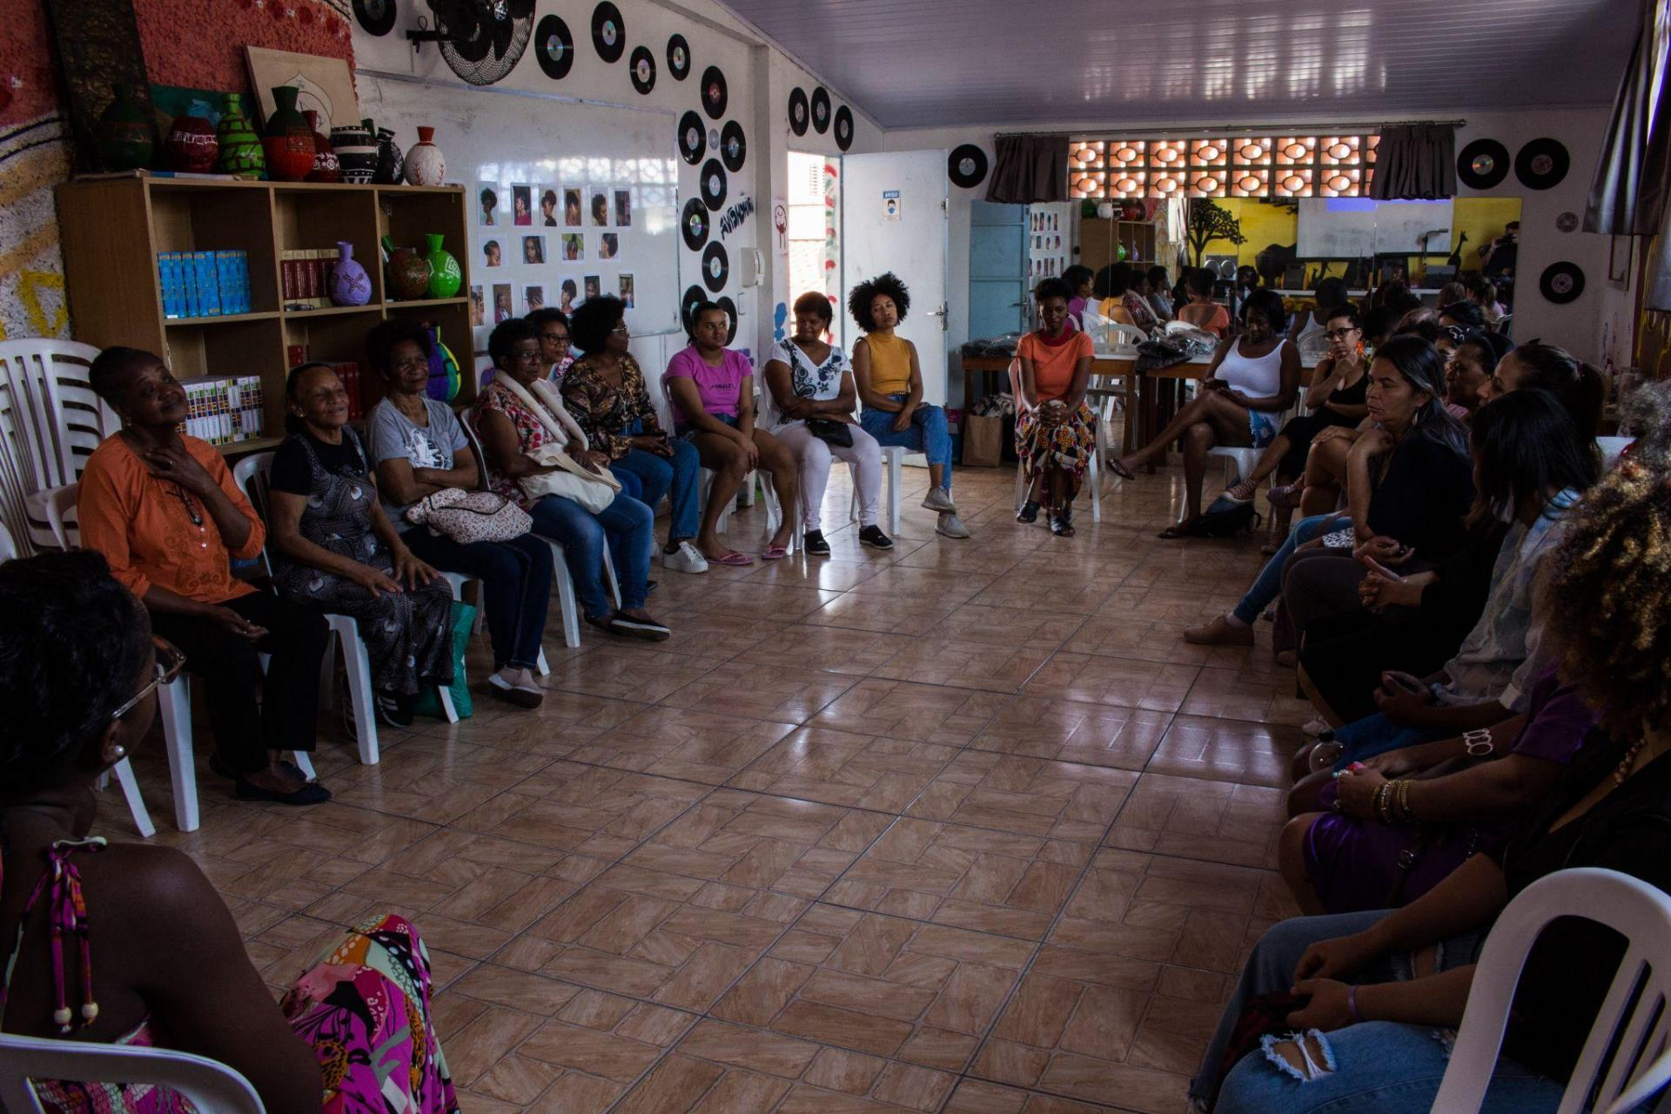
Schools2030
Focus on strategies and networking
Notes:
Escolas2030: foco na estratégias e na construção em rede

Slide 8
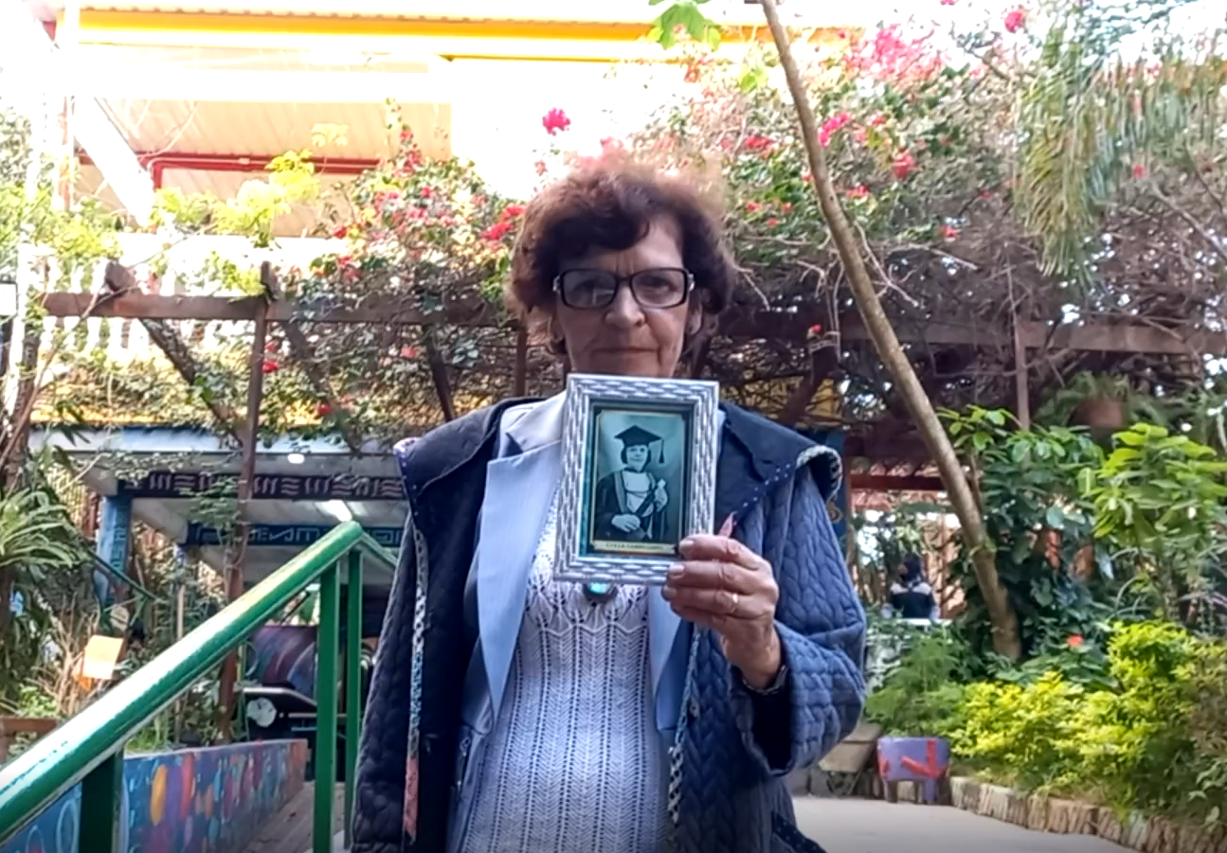
Creating positive change
Notes:
Resultados

Slide 9
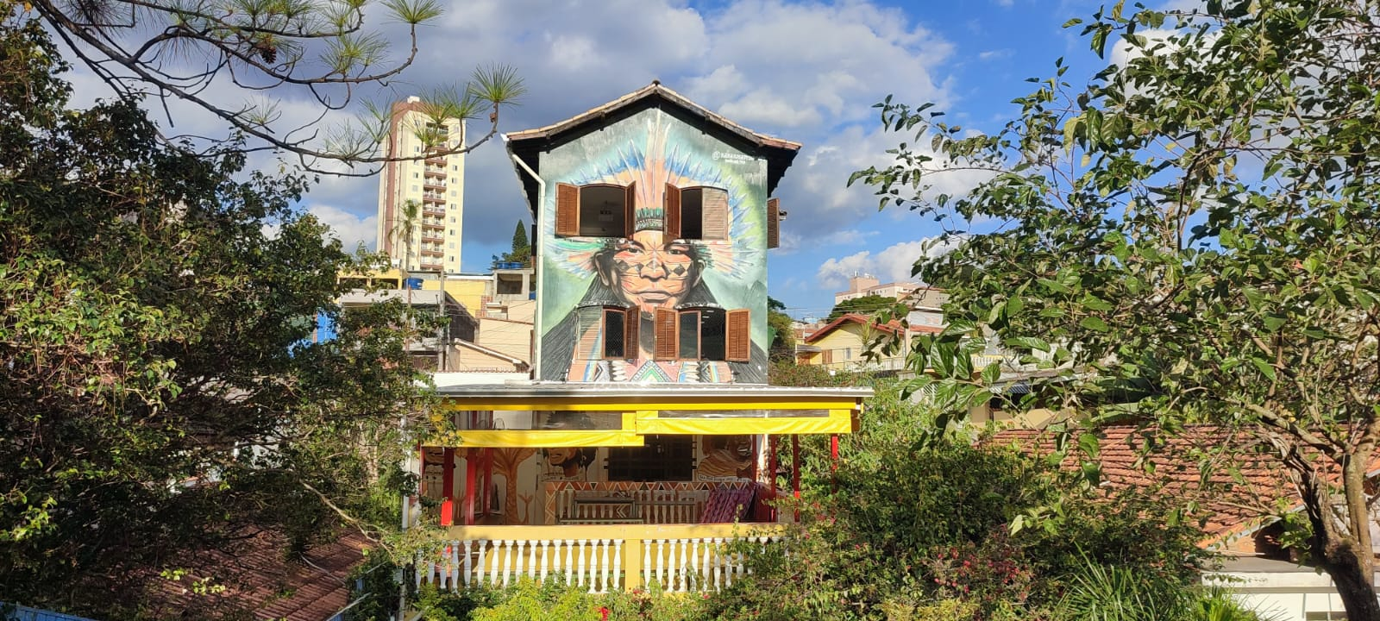
Our dreams
Notes:
Desejos (internos e externos)

Slide 10
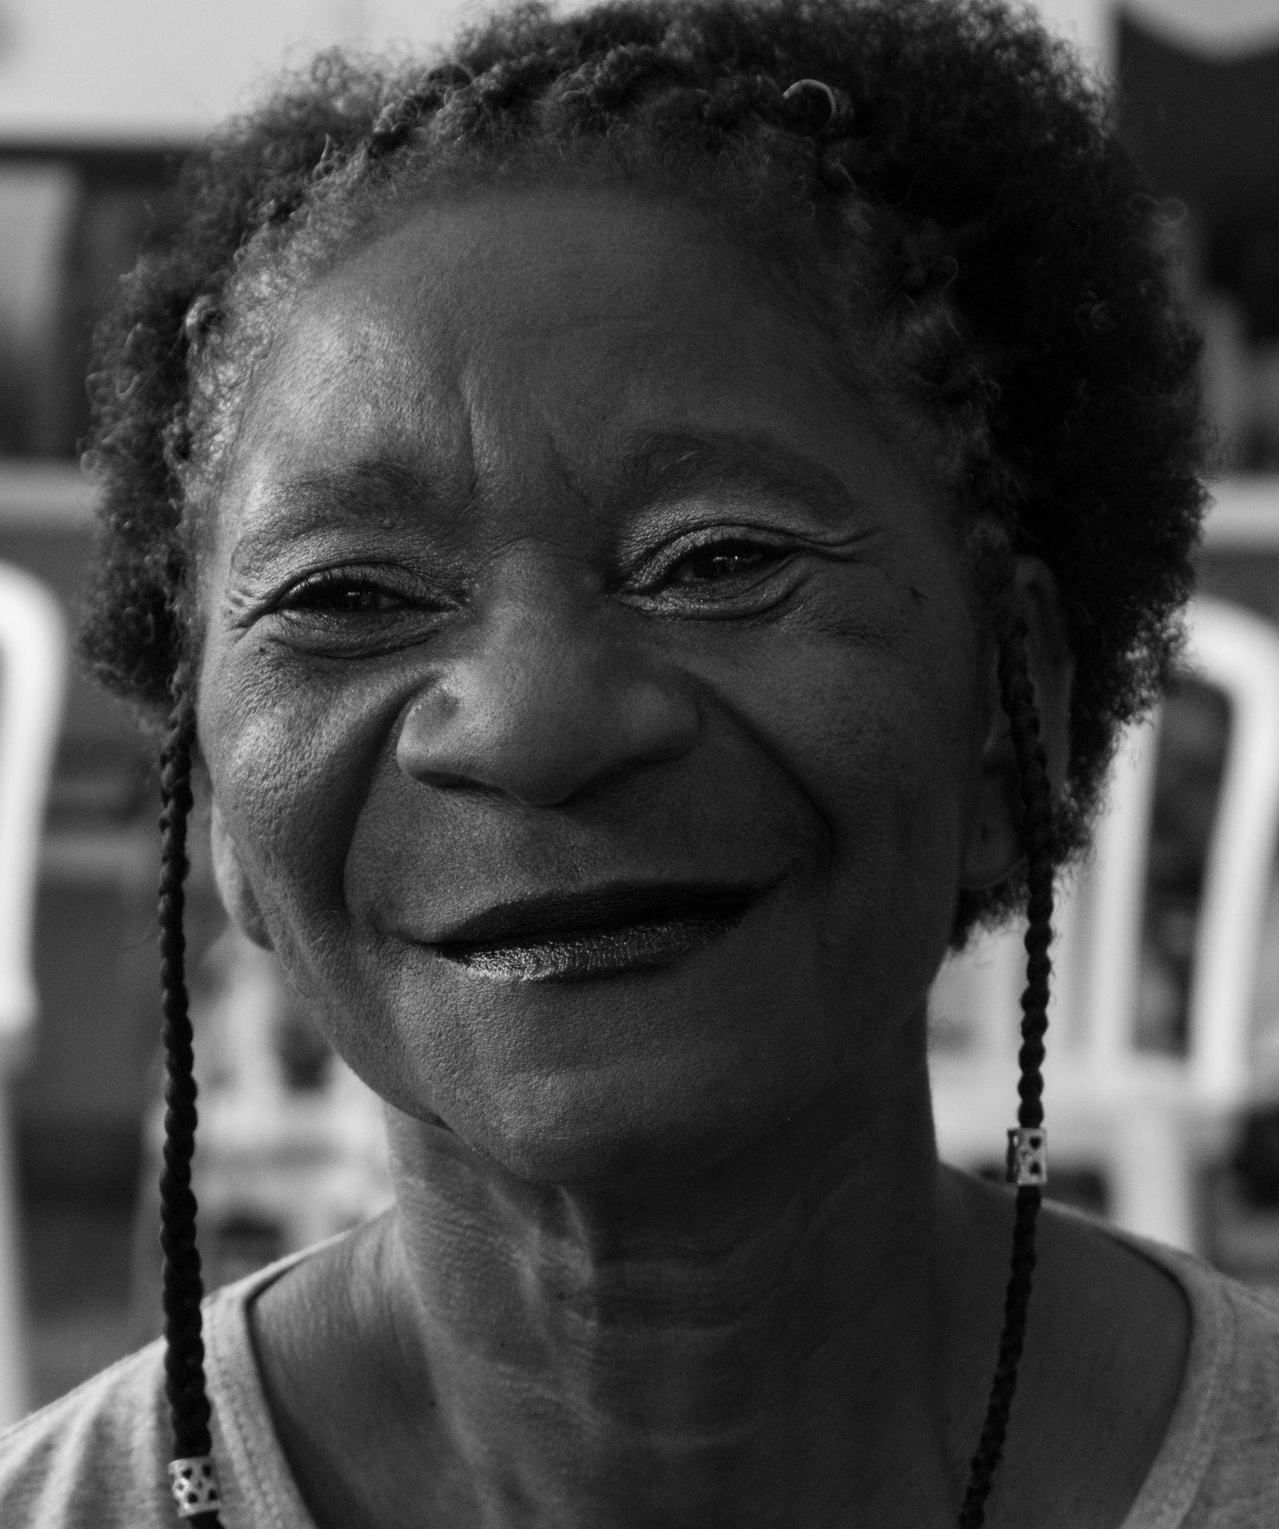
Shall we go together?
Let us be the rain to water the garden of tomorrow throughout the world
Notes:
Proposta, vamos juntos? Sejamos chuva para regarmos o jardim do amanhã pelo mundo afora

